Slide 1
TRƯỜNG TIỂU HỌC NGŨ HÙNG
CHÀO MỪNG QUÝ THẦY CÔ
VÀ CÁC EM HỌC SINH

Slide 4
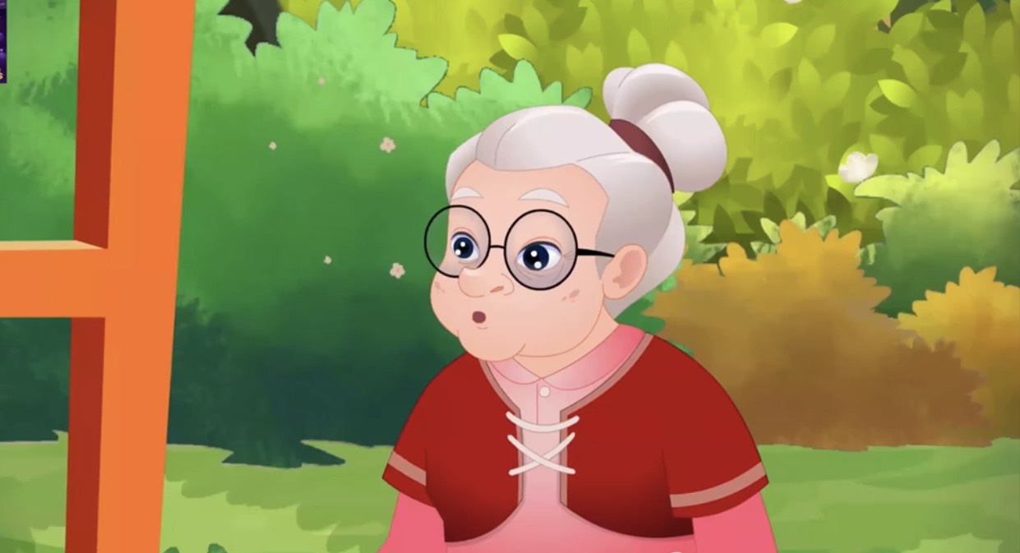

Slide 14
LUYỆN ĐỌC
Mãi đến khuya, hai chị em mới chịu vào nhà và lập tức chìm vào giấc ngủ.
- Ngoại ơi, hóa ra đấy là vầng trăng của ngoại.

Slide 15
LUYỆN ĐỌC ĐOẠN

Slide 16
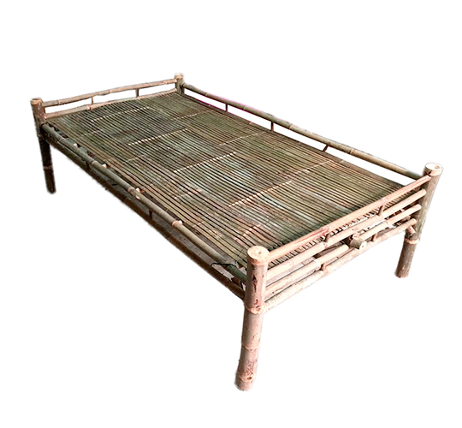
Chõng: đồ dùng bằng tre nứa, để nằm hoặc ngồi, hình dáng giống cái giường nhưng hẹp và thấp hơn.

Slide 17
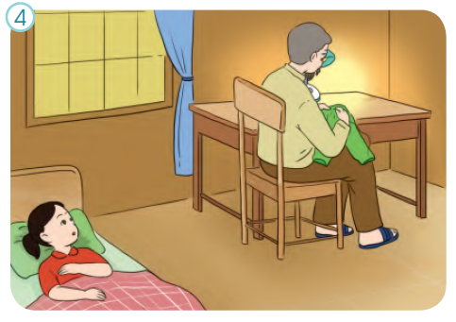

Slide 18
Sáng sớm, My và Bin được tiếng gáy của chú gà trống đánh thức. Hai chị em vùng dậy, gấp chăn màn thật nhanh, rồi ra sân tập thể dục với ông.
Ăn sáng xong, ba ông cháu ra vườn, quét lá rụng, vun gốc cây, tìm những trái cây chín vàng.
Buổi tối, ba ông cháu kê chõng tre ra sân. Ông dạy chị em My tìm các Vì sao trên trời. Mãi đến khuya, hai chị em mới chịu vào nhà và lập tức chìm vào giấc ngủ.

Slide 19
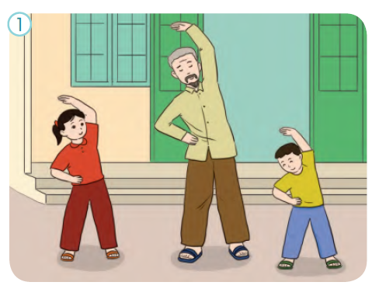
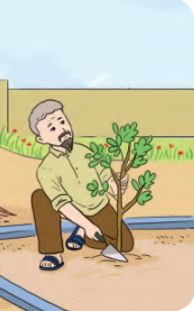
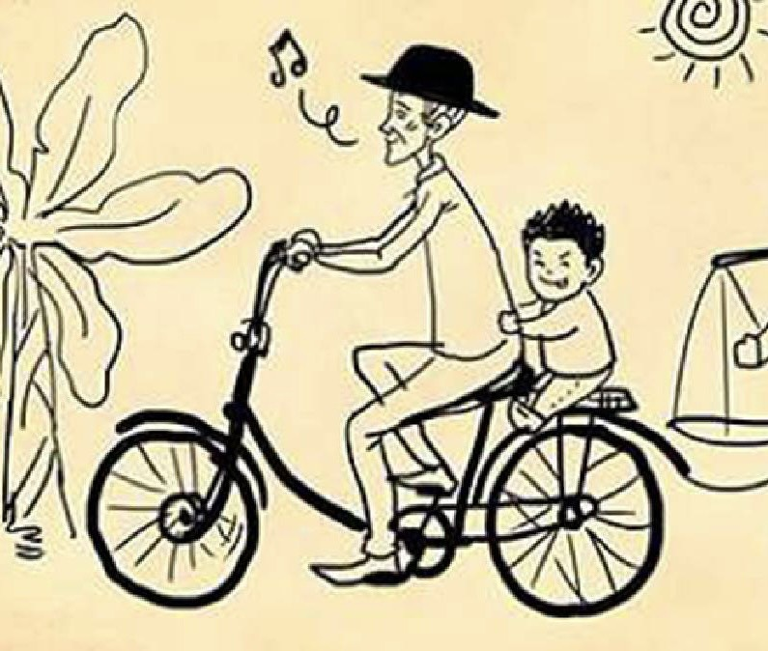
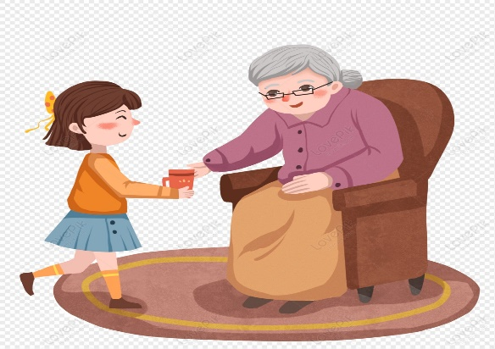
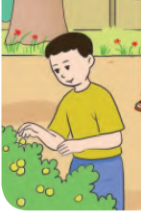
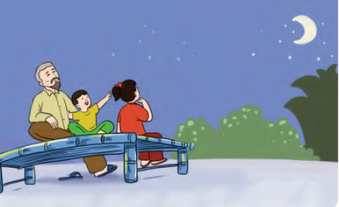
NHỮNG VIỆC LÀM CỦA
BA ÔNG CHÁU

Slide 20
Quầng sáng My nhìn thấy khi tỉnh giấc là gì?
Chọn ý đúng:
4
1
2
5
7
10
8
Hết giờ
6
9
3
B. Ánh trăng chiếu vào nhà.
C. Ánh sáng từ chiếc đèn bàn của ông.
A. Vầng trăng lọt vào nhà.

Slide 21
Tình cảm yêu thương của ông ngoại với các cháu. Những ngày chị em My về quê ở với ông đầy kỉ niệm

